Slide 1

iOS Mobile Architecture
Desarrollo iOS: Networking, Concurrencia & UI
Guía práctica sobre Codable, peticiones HTTP con URLSession, async/await y manejo de estados en SwiftUI.
Presentado por: Ariana del Carpio Flores

Slide 2



¿Qué es Codable y Decodable?
Decodable & Encodable
¿Para qué sirven?
Decodable: Protocolo que permite transformar datos externos (como JSON) en structs o clases de Swift.
•
Mapeo Automático: Convierte claves del JSON directamente a propiedades del modelo.
Encodable: Proceso inverso; convierte objetos de Swift a formatos como JSON para enviar al servidor.
•
Seguridad de Tipos: Garantiza que los datos recibidos respeten los tipos numéricos, cadenas y fechas.
Codable: Un typealias que combina ambos (Encodable & Decodable) cuando requerimos comunicación bidireccional.
•
Lógica Limpia: Elimina el parsing manual propenso a errores en diccionarios [String: Any].

Slide 3



Ejemplo de Codable y CodingKeys
Ventajas del CodingKeys
Suele haber discrepancias entre las convenciones de nombres de APIs REST (snake_case) y las de Swift (camelCase).
Tip de Arquitectura: También puedes usar decoder.keyDecodingStrategy = .convertFromSnakeCase para omitir el enum en mapeos estándar.

Slide 4






JSON y Manejo de Errores
¿Qué es un JSON?
Uso de JSONDecoder
Control do/catch
Formato ligero de intercambio de datos basado en texto plano con pares clave-valor. Es el estándar global en comunicaciones API REST.
Clase especializada de Swift que interpreta los bytes recibidos de la red y construye las instancias tipadas de tu modelo.
La decodificación puede fallar. El bloque do/catch captura excepciones específicas como DecodingError.keyNotFound.

Slide 5






Flujo de Networking en iOS
API REST
URLRequest
URLSession
Data & Response
Servicio remoto que expone endpoints con métodos HTTP (GET, POST, PUT, DELETE).
Configuración de la URL, headers (Authorization), método y body en Swift.
Motor nativo de iOS que ejecuta la transferencia de datos en segundo plano.
Recepción del status code (200 OK) y decodificación de Data a Modelo.

Slide 6


Concurrencia Moderna: async / await
El Problema (Callbacks)
La Solución (async/await)
Anteriormente se usaban Completion Handlers. Provocaban el conocido "Callback Hell" con múltiples niveles de anidación.
Escribe código asíncrono que se lee como secuencial e imperativo.
La palabra clave await suspende la ejecución sin bloquear el hilo principal de la UI.
Dificultad para gestionar retenciones de memoria ([weak self]) y salto explícito al hilo principal (DispatchQueue.main).
Manejo nativo de errores mediante la propagación de throws y try.

Slide 7
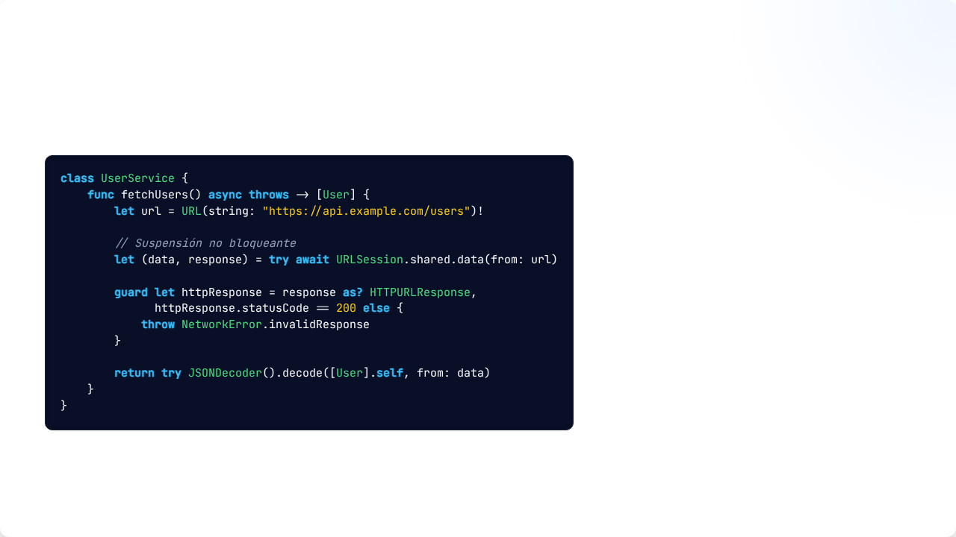
Ejemplo de Petición con async/await
Sintaxis Limpia: Elimina cierres complejos y promueve una estructura lineal de ejecución.
Seguridad de Hilos: Swift gestiona el pool de hilos optimizando el CPU de manera automática.
Integración Nativa: Se combina perfectamente con SwiftUI y la arquitectura MVVM.

Slide 8
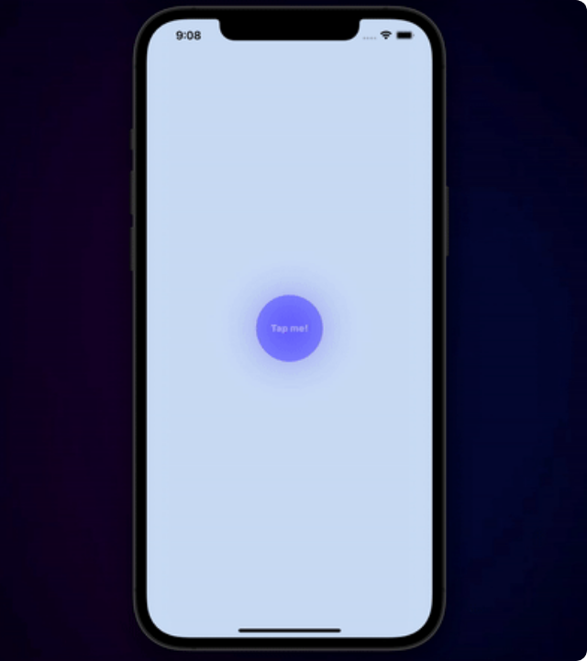
Estados de Carga
Para garantizar una buena Experiencia de Usuario (UX), la interfaz debe representar visualmente cada etapa del ciclo de vida de los datos:
Estado inicial de reposo antes de solicitar información.
Muestra spinners (ProgressView) o esqueletos de carga.
Renderiza los datos recibidos en listas o componentes UI.
Informa del problema y ofrece opción de reintento.

Slide 9


Modelado de Estados en SwiftUI
Patrón Estado Exhaustivo
Utilizar un enum con valores asociados imposibilita representar estados inconsistentes (por ejemplo, mostrar datos y spinner al mismo tiempo).
El compilador de Swift valida que la interfaz maneje todos los casos de forma obligatoria.

Slide 10
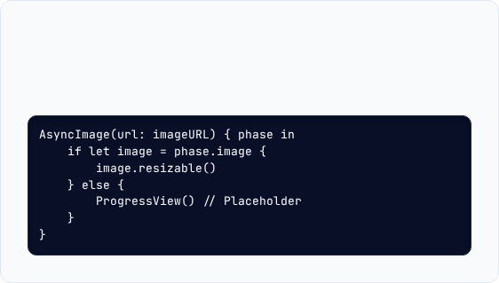

AsyncImage y Paginación
AsyncImage & Placeholder
Paginación & Botón
Componente nativo de SwiftUI que descarga y renderiza imágenes remotas de forma asíncrona.
Técnica para consumir grandes conjuntos de datos fragmentados en páginas (ej. 20 elementos/página).
Estrategia del Botón "Cargar más": Dispara la siguiente petición page += 1 al pulsar un botón al final de la lista o mediante scroll infinito con .onAppear.

Slide 11



RESUMEN Y BUENAS PRÁCTICAS
Construyendo Apps iOS Empresariales
1. Arquitectura Limpia
2. Concurrencia
3. Experiencia UX
Separa capa de red, modelos Codable y vista SwiftUI con MVVM.
Aprovecha async/await para garantizar un hilo de UI fluido al 100%.
Representa claramente la carga, errores, placeholders y paginación.

Slide 12
Muchas gracias

